Slide 1
ŠPORT
TEDEN OD 16. 3. DO 20. 3.

Slide 2
GIBANJE
Gibanje je poleg smeha pol zdravja. Poglej si spodnja posnetka.
https://www.youtube.com/watch?v=uj5auvXsjmI
https://www.youtube.com/watch?v=yGuV_N8B0Qc

Slide 3
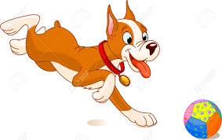
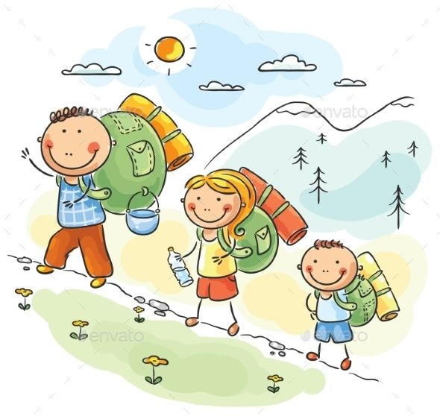
NALOGA ZA CEL TEDEN
Ker je v času, ko razsajajo bolezni gibanje na prostem še bolj pomembno, je tvoja naloga naslednja. Vsak dan se moraš najmanj eno uro gibati na svežem zraku.
POJDI SE LOVIT S PSOM.
PELJI STARŠE NA SPREHOD NA BLIŽNJI HRIB.

Slide 4
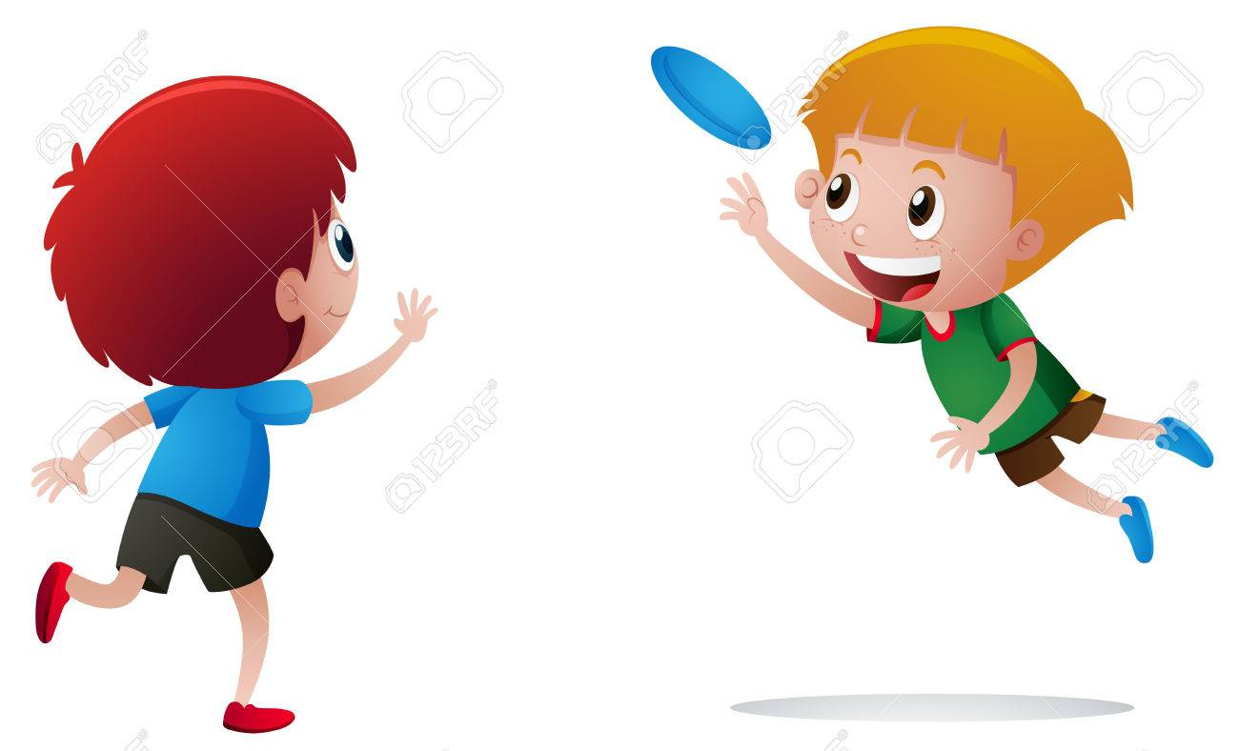
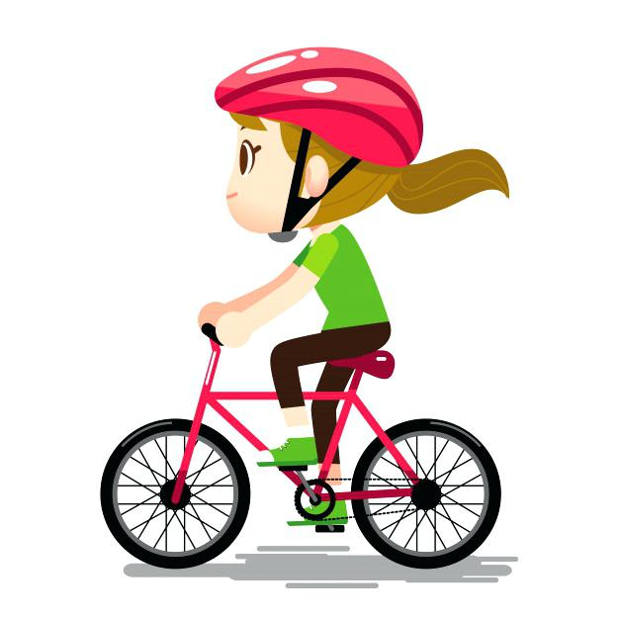
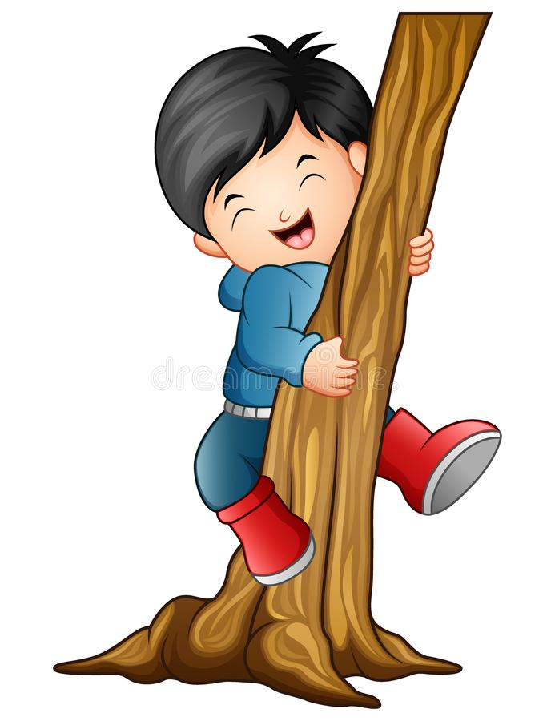
PODAJAJ SI FRIZBI Z BRATOM ALI SESTRO.
PELJI SE S KOLESOM.
PLEZAJ PO DREVESIH. (Pazi nase!)
Vse kar počneš počni zunaj. Pazi, da se ne gibaš na območju, kjer je veliko ljudi. Izogibaj se skupnim igralom. Glavno vodilo pa je, da se zabavaj na svežem zraku.

